Slide 1
Mgr. Ivana Zelenková 13.3.2015, Dějepis 7
Stoletá válka (1337-1453)

Slide 2
- 14.století Francie nejmocnějším státem Evropy. 1350 král Jan II. Stále se ale nacházeli na jejím území državy Anglie ( zájem o Flandry).
-Flandry – bohatá země s velmi rozvinutou výrobou sukna – hlavní surovina – vlna- ta se dovážela z Anglie.
- Roku 1337 zahájil anglický král Eduard III. (1327-1377) vpádem do Flander válku - trvala více než 100 let, probíhala ve 3 etapách.

Slide 3
První etapa (1337-1360)
-Střídavě vyhrávali Angličané i Francouzi. Zpočátku vyhrávali Angličané – skvělí lučištníci – bitva u Kresčaku-1346, byli lépe vybavení a připravení
- Boje probíhaly ve Francii – zničená – rolnické povstání jacquerie (žakeri)- komplikace pro francouzského krále.
Druhá etapa (1360-1415)
- Změna taktiky boje Francouzů- vyhýbali se velkým bitvám,vytlačili anglické vojsko z území.
- 1356 bitva u Poiters –franc. král Jan II. zajat-zemřel,nástup Karla V.

Slide 4
- Roku 1399 vystřídal dynastii Plantagenetů na anglickém trůně rod Lancasterů. Jindřich V. měl nejisté postavení – obnovil válku s Francií.
Třetí etapa (1415-1453)
- Bitva u Azincourtu-1415, anglické vojsko ovládlo sever Francie včetně Paříže, r.1420 Jindřich V. uznán za dědice Francie (Karel VI-nemoc).
- Obrany země se chopil prostý lid – do čela se postavila Jana z Arku- přesvědčena, že ji vyvolil bůh aby osvobodila Francii od nadvlády Anglie.
- 1429 dobyt Orleáns,Remeš- korunovace dědice trůnu Karla na Karla VII.

Slide 5
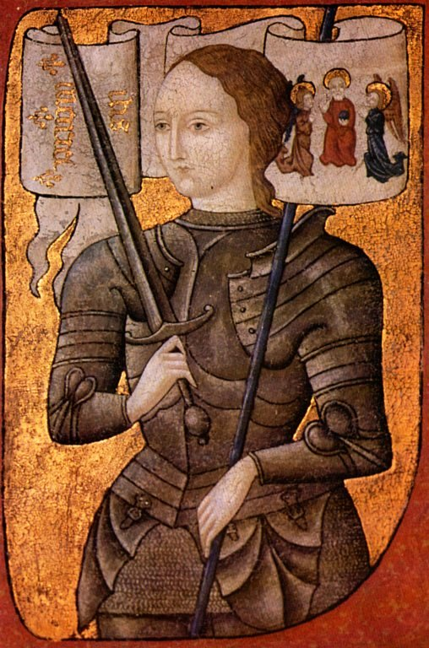
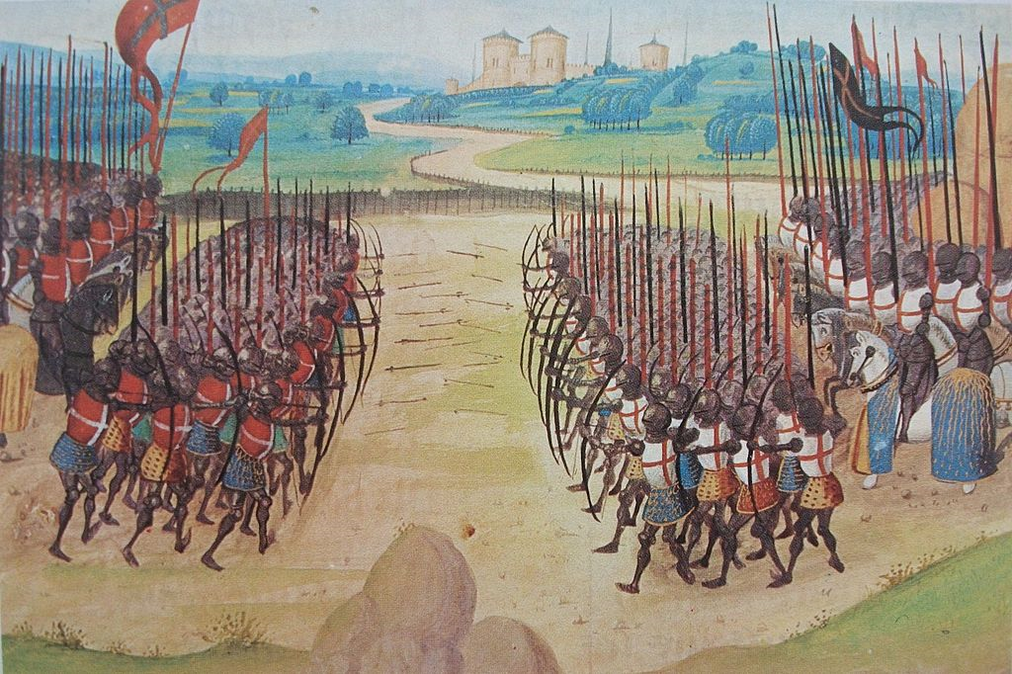
Sv. Jana z Arku – Panna Orleánská
Bitva u Azincourtu- 1415

Slide 6
- r. 1431 se dostala do zajetí Angličanů (Burgunďané-spojenci Anglie), Angličané ji odkoupili (10000 liber),po procesu byla 30.5.1431 upálena.
- Jana z Arku se pro Francouze stala symbolem odboje proti Angličanům. Karel VII.-pozdější prohlášení za justiční omyl. (1909 blahořečena).
- 1435 zasedání v Arrasu,válka pokračuje (Burgundsko odklon od Anglie).
-Francie-další úspěchy r. 1453 konec stoleté války (smírem).

Slide 7
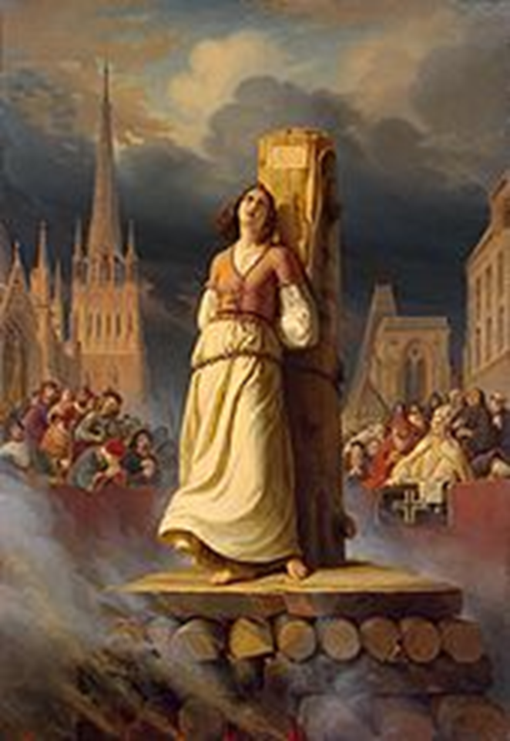
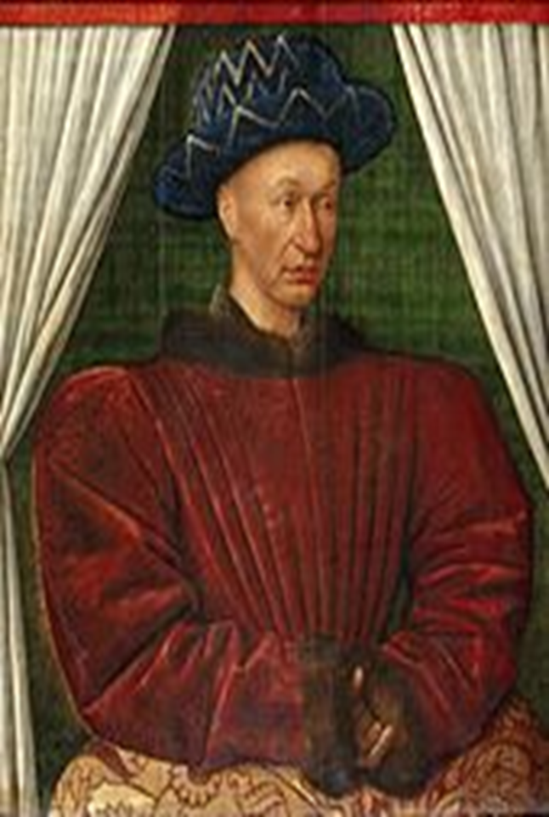
Upálení Jany z Arku - Rouen
Karel VII.

Slide 8
SPOJ ČAROU
Počáteční vítezství Anglie-lučištníci
Stoletá válka
Příčina války
Francie proti Anglii
Flandry, anglické državy
První etapa války
1453 - smír
Druhá etapa války
1356-bitva u Poiters- fran. král zajat
Dívka vedoucí vojsko proti Anglii
Konec stoleté války
Jana z Arku,1431 upálena

Slide 9
ŘEŠENÍ
Počáteční vítezství Anglie-lučištníci
Stoletá válka
Příčina války
Francie proti Anglii
Flandry, anglické državy
První etapa války
1453 - smír
Druhá etapa války
1356-bitva u Poiters- fran. král zajat
Dívka vedoucí vojsko proti Anglii
Konec stoleté války
Jana z Arku,1431 upálena

